Slide 1
Letter blends!
Подготовила
Лисина Лилия Александровна
учитель английского языка

Slide 2
th

Slide 3
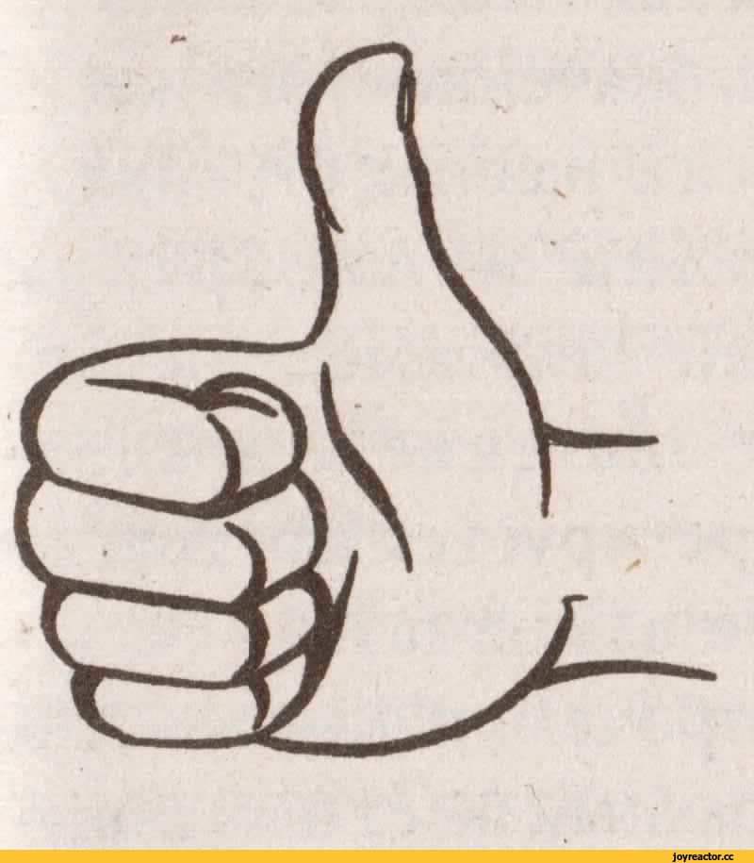
thumb

Slide 4
thimble

Slide 5
ph

Slide 6
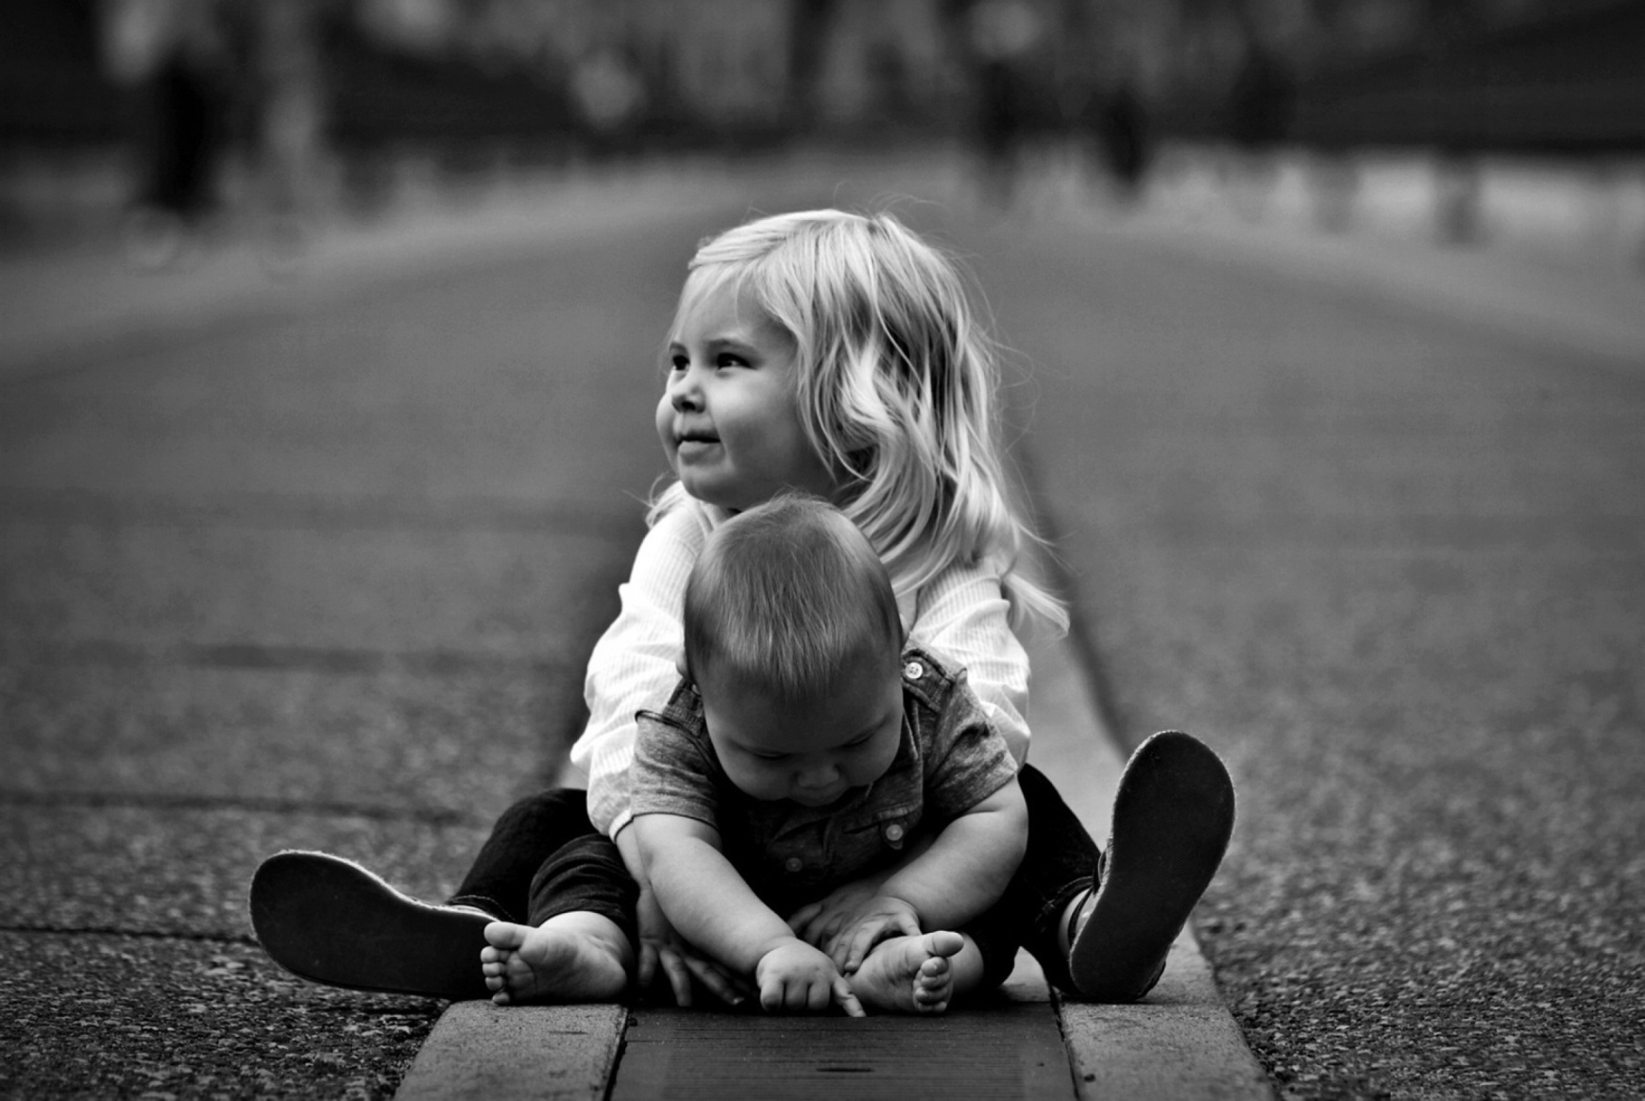
photo

Slide 7
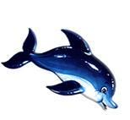
dolphin

Slide 8
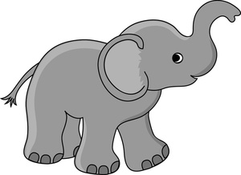
elephant

